Slide 1

脑机接口技术研究综述
汇报人：王荣胜，宁辉，杨志，杨鹏伟
日期：2020.10.29

Slide 2
1
脑机接口的由来
目录
2
脑机接口的实现
3
脑机接口的现状
4
脑机接口的发展简史
5
脑机接口技术的应用与市场前景

Slide 3
1
脑机接口的由来

Slide 4

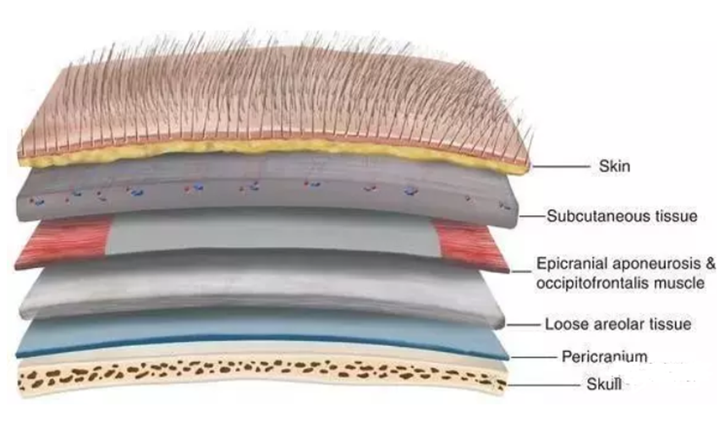
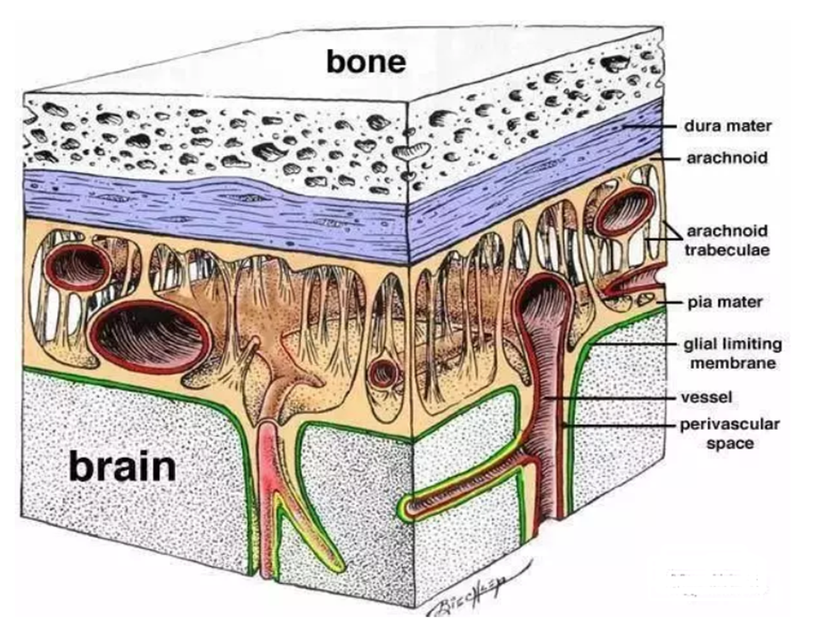
01
关于人的大脑
人类头部最外层是头发，头发下面是头皮，然后你以为接下来就到颅骨了——但其实中间还有大概 19 层东西才到颅骨。
在你的颅骨和大脑之间，又有这样一堆的东西在颅骨下面，大脑被三层薄膜包裹着，它们分别是硬脑膜、蛛网膜、软脑膜。

Slide 5
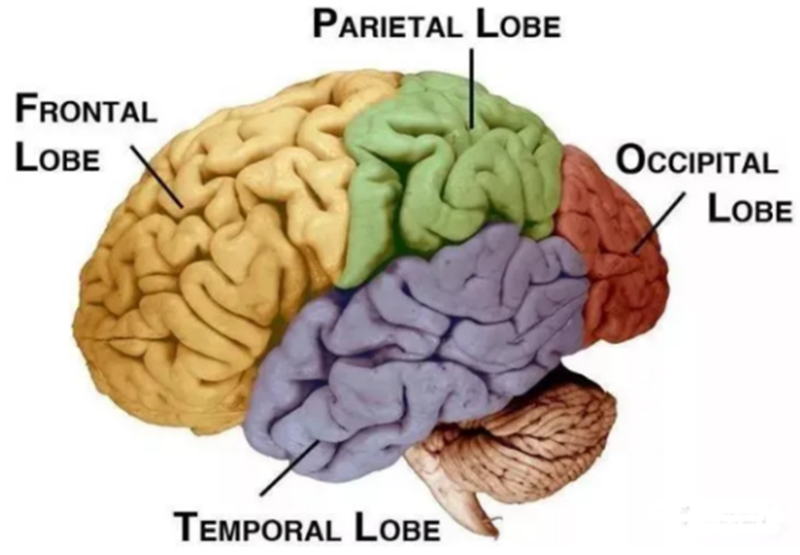
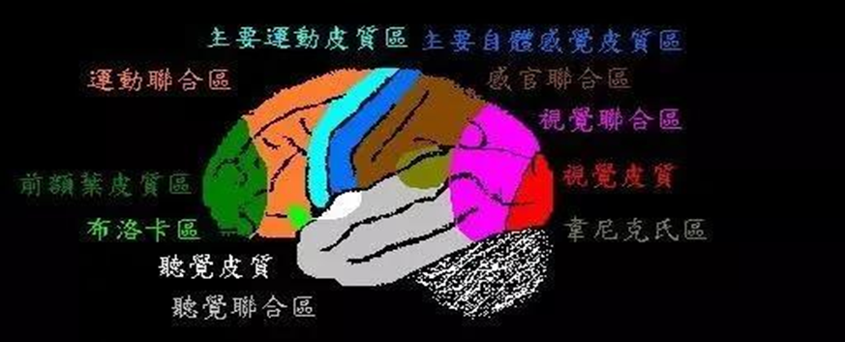
作为整个大脑最重要的部位，大脑的皮质层几乎无所不能——它负责处理听觉、视觉及感觉信息，同时还掌管着语言、运动、思考、计划、性格等诸多方面。

Slide 6
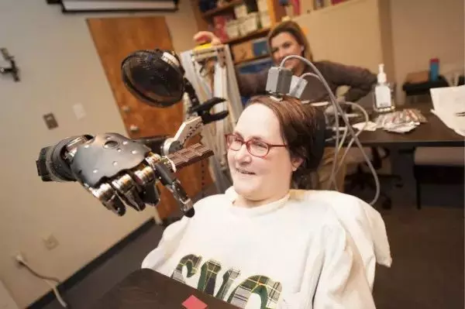
02
脑机接口开始
脑机接口这个想法源于英国Burden Neurological Institute的Grey Walter医生的一次大胆尝试。
通过在大脑中植入脑机接口，瘫痪患者只要“想”活动自己的四肢，就能指挥机械四肢活动。患者的神经信号被脑机接口接收，然后命令由机械四肢执行。

Slide 7
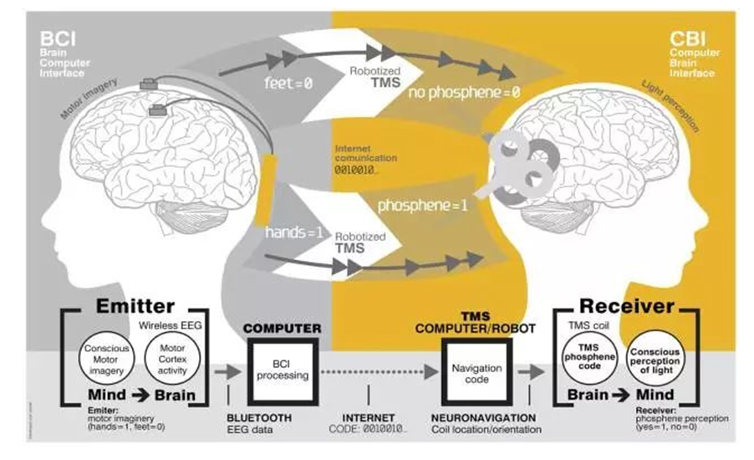
03
脑机接口技术
脑机接口（Brain-Computer Interface， BCI）：
它是在人或动物脑（或者脑细胞的培养物）与计算机或其他电子设备之间建立的不依赖于常规大脑信息输出通路(外周神经和肌肉组织)的一种全新通讯和控制技术。

Slide 8
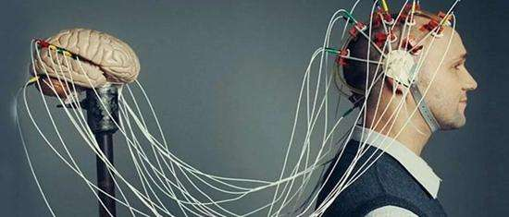
“脑机接口”的定义=“脑”+机“+”接口”。
“脑”意指有机生命形式的脑或神经系统，而并非仅仅是“mind”（抽象的心智）。
“机”意指任何处理或计算的设备，其形式可以从简单电路到硅芯片到外部设备和轮椅。
“接口” = “用于信息交换的中介物”。

Slide 9
2
脑机接口的实现

Slide 10
实现步骤
信息采集
信息分析
脑机接口的划分形式一般也是看信息采集方式为主的，通常被分为侵入式、半侵入式、非侵入式。
收集好了足够多的信息后，就要进行信号的解码和再编码以处理干扰。
分析模型是信息解码环节的关键，根据采集方式的不同，一般会有脑电图皮层脑电图等模型可以协助分析。
01
02
再编码
反馈
获得环境反馈信息后再作用于大脑也非常复杂。
脑机接口实现这一步其实是非常复杂的，包括多模态感知的混合解析也是难点，因为反馈给大脑的过程可能不兼容。
将分析后的信息进行编码，如何编码取决于希望做成的事情。
03
04

Slide 11
3
脑机接口的现状

Slide 12
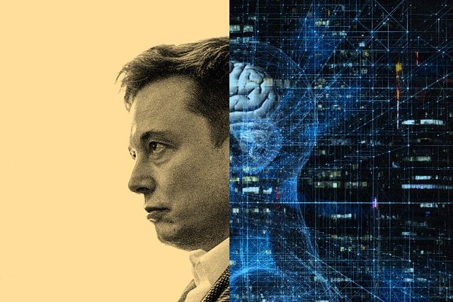
人和动物的大脑,特别是皮层细胞，存在着频繁的自发电活动，无需任何外界刺激。从脑电极记录到的电位是对脑部大量神经元活动的反应，低至微伏级，这种电活动的电位随时间的波动称为脑电波(EEG) 。
由于脑电信号的本质还未知，难以确定一种特定的信号识别方法。

Slide 13
01
脑机接口研究中所使用的脑神经信号
P300 (诱发电位)
视觉诱发电位(诱发电位)
时间相关同步或时间相关去同步电位(自发脑电)
皮层慢电位(自发脑电)
自发脑电信号(自发脑电)

Slide 14
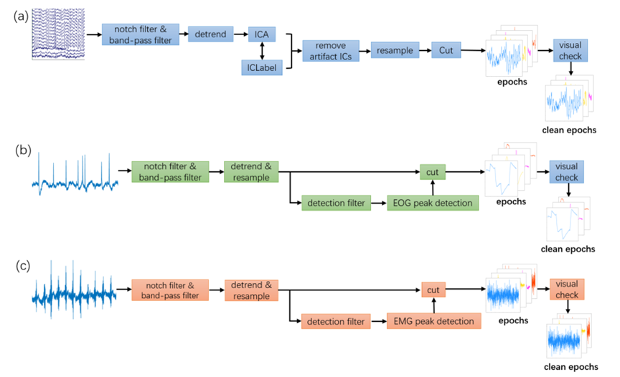
02
基于深度学习的脑机信号去噪处理方法
深度学习网络越来越受到各个领域的关注，包括脑电图(EEG)的信号处理。
获取干净EEG、EOG和MEG的流程。

Slide 15
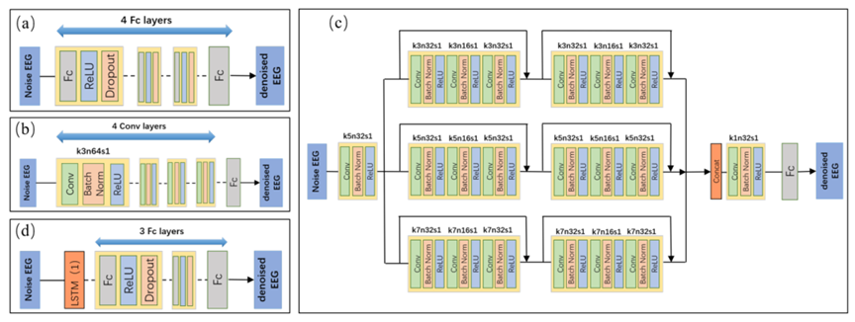
在对EEG数据集进行了完善后，学者们利用四个经典深度学习网络进行了脑机接口信号数据集的去噪验证。
在利用深度学习网络进行脑机接口信号数据集的验证后，表明深度学习可以为脑机接口技术的信号进行良好的去噪处理，间接促进了脑机接口技术的更快发展。

Slide 16
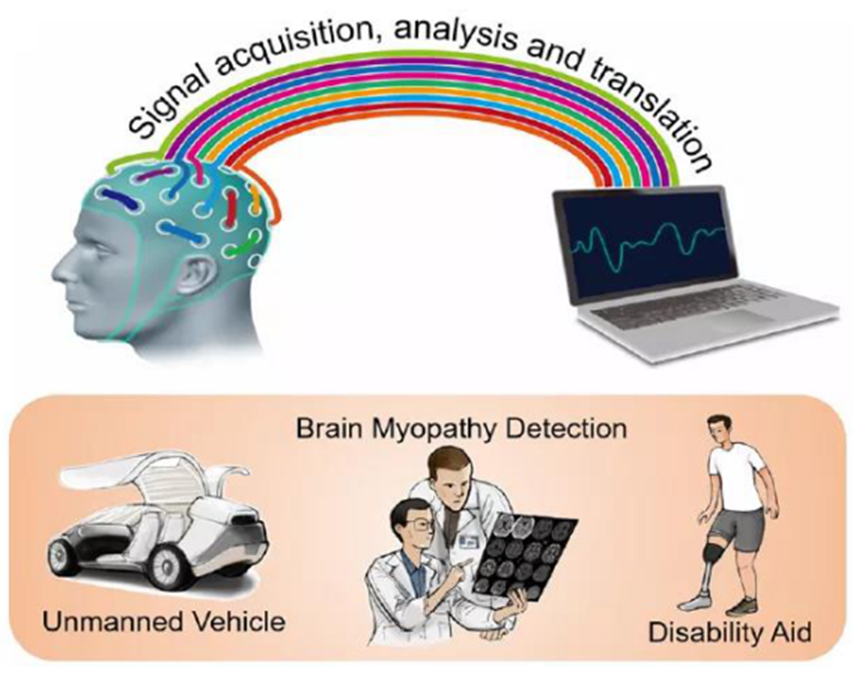
03
基于新型EEG电极信号获取方法
脑机接口(BCI)能够在大脑和电子设备之间实现直接和近乎即时的通信。
目前最大的挑战之一是开发一种有效的无创BCI，它能使记录电极避免人类皮肤上的毛发，同时又不带来使用导电凝胶的不便和隐患。

Slide 17
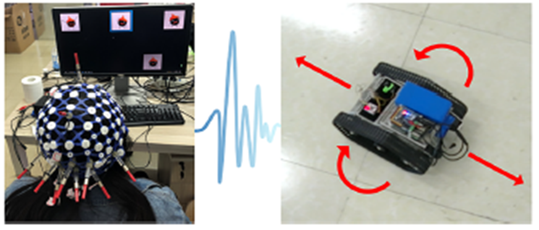
在这项研究中，清华大学研究人员开发了一种低成本、易于制造、柔韧、坚固且不含凝胶的脑电图(EEG)电极【银纳米线/聚乙烯醇缩丁醛(PVB)/三聚氰胺海绵(AgPMS)】，可以解决头发问题。
研究人员还设计了脑电图信号记录和指令映射实验:在毛皮上用AgPMS半晶电极BCI系统意念控制一辆无人驾驶汽车。

Slide 18
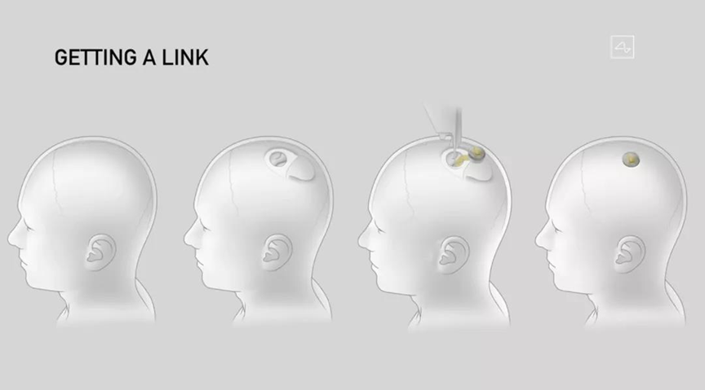
04
微型脑机接口设备出现及无损植入
近期，马斯克打造的神奇脑机接口只有硬币大小。
当在使用时，它就像你的头骨下面插了一个Fitbit，但是带着电线。白天能用一天，晚上充电就行。
脑机接口的简化和更高效也为脑机的持续发展带来了可能。

Slide 19
4
脑机接口的发展简史

Slide 20
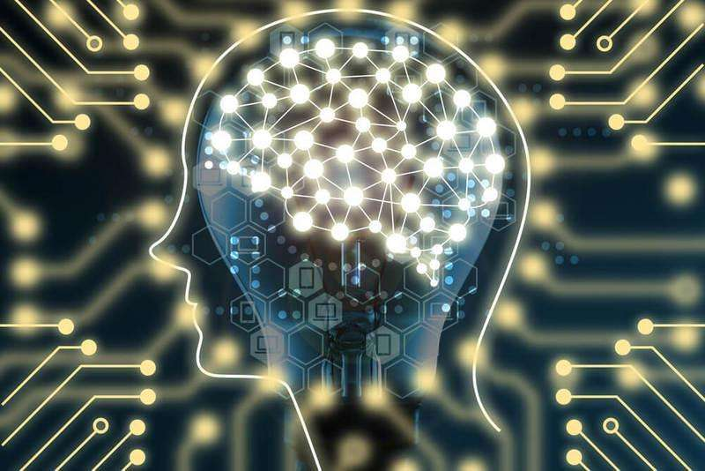
脑机接口（brain-computer interface，BCI）这一概念其实早已有之，对脑机接口的研究已持续了超过40年了。但直到上世纪九十年代以后，才开始有阶段性成果出现，从实验中获得的此类知识显著增长。
2008年，匹兹堡大学神经生物学家宣称利用脑机接口，猴子能用操纵机械臂给自己喂食——这标志着该技术发展已经容许人们将动物脑与外部设备直接相连。
2020年8月29日，埃隆·马斯克自己旗下的脑机接口公司Neuralink举行发布会，找来“三只小猪”向全世界展示了可实际运作的脑机接口芯片和自动植入手术设备。

Slide 21
5
脑机接口技术的应用与市场前景

Slide 22
01
医疗健康
医疗方向主要分为两个方向，分别是“强化”和“恢复”，这两个方向都有着极其远大的“钱景”，尤其是强化方向。现阶段以恢复类为主，因为更易实现。
娱乐
02
在娱乐方面，BCI技术的前景也是非常的广阔，比如可以与虚拟现实技术结合，无需额外的外设操控设备，可以直接通过思维来控制游戏种的角色，获得更加沉浸式的游戏体验。
03
教育
目前，脑机接口创业公司BrainCo就在做这一方向，主要是对学生注意力值的实时探测和训练，既可以而帮助老师及时了解课堂情况改变教学情况，也能够帮助学生提高注意力。
智能家居
04
智能家居是脑机接口与IoT（物联网）跨领域结合的一大想象空间。在这一领域，脑机接口扮演的角色类似于“遥控器”，帮助人们用意念控制开关灯、开关门、开关窗帘等，进一步可以控制家庭服务机器人。
05
军事
在军事方面，BCI技术可以帮助军人更好的操控无人机、无人车、机器人等设备，代替军人或者特殊职业的人士从事各种危险的任务，以及在不适宜人工操作的环境中工作。

Slide 23
感谢您的聆听

